Slide 1
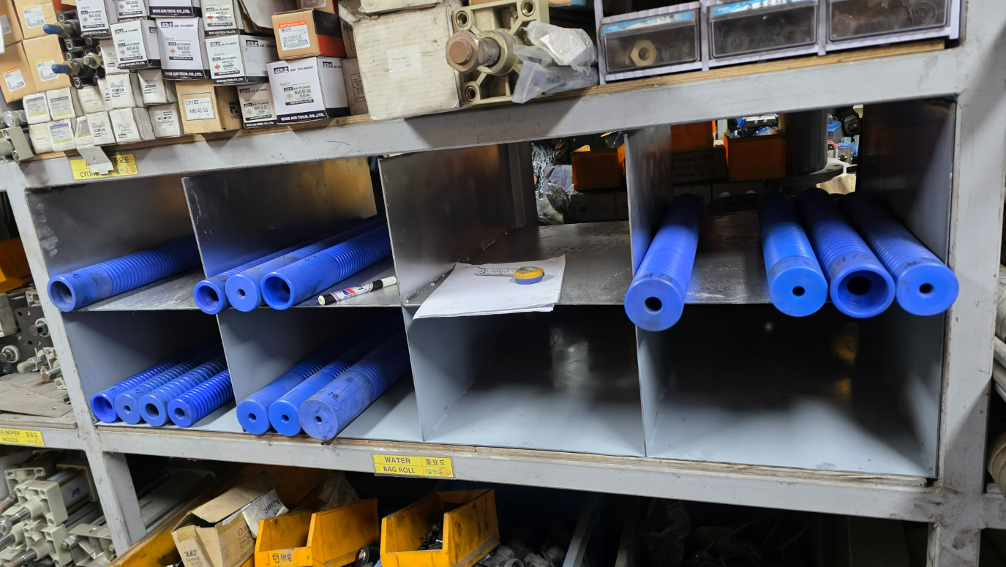
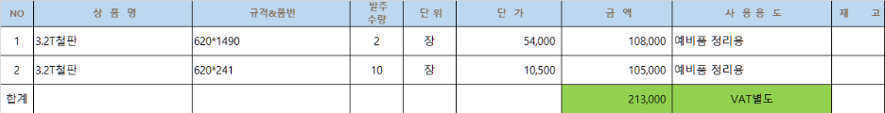
[ 생산 소모품 구매 보고 – 4월 14일 ]
번호 | 구매내용 | 세부내용 | 구매금액 | 사 진
1 | 철 자재 | ■ 사유 - 보전창고 예비품 보관 랙 설치용 - 첨부1. 구매내역(당진종합철재) | 213,000
▶ 첨부1. 구매내역

